Slide 1
Korišćenje Wikipedia API-ja i OpenAI API-ja za prikupljanje tekstualnog sadržaja na osnovu zadate ključne reči
Predmet: Napredno softversko inženjerstvo Profesor: Aleksandar Milosavljević Student: Anastasija Bukumira 1847

Slide 2
Sadržaj:

Slide 3
Zašto ova tema?
Prikupljanje tekstualnih uzoraka se često obavlja ručno i predstavlja spor proces
Potreba za efikasnim prikupljanjem sadržaja sa različitih izvora
Upotreba veštačke inteligencije za generisanje sadržaja

Slide 4
Korišćene tehnologije
Wikipedia API
OpenAI API
Tkinter

Slide 5
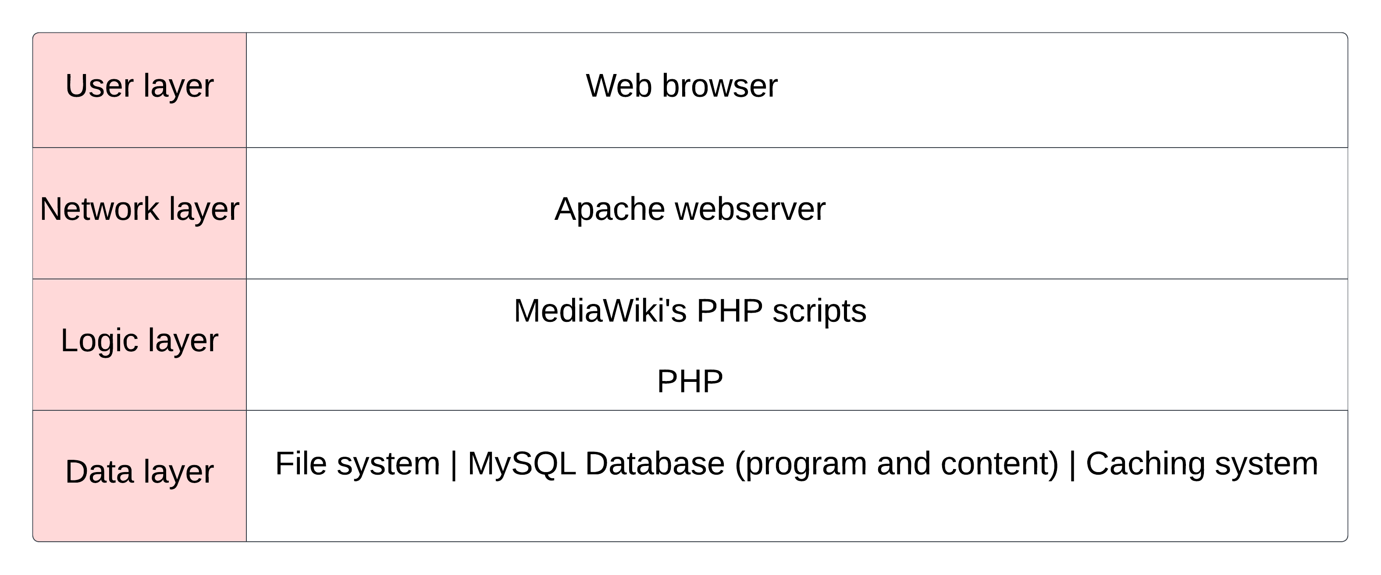
Wikipedia API
Wikipedia API ili MediaWiki API je skup pravila i protokola koji omogućavaju programerima da interaguju sa platformom Wikipedia
Pregled arhitekture Wikipedia API-ja
Ograničenja:
Parsiranje Wikipedia teksta
Ne pruža potpunu zaštitu osetljivih podataka – primarni cilj mu je otvorenost
Stabilnost API-ja može biti upitna

Slide 6
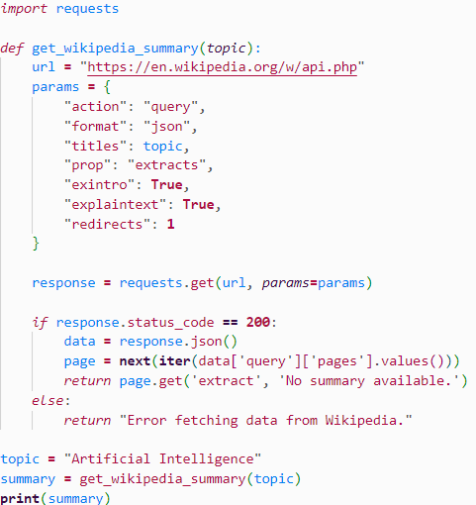
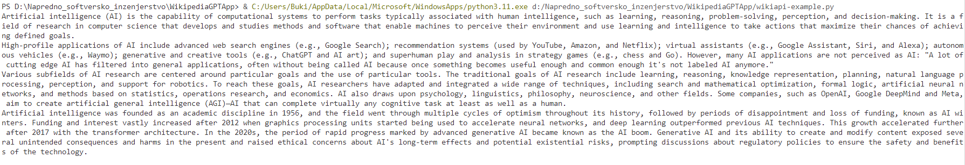
Primer korišćenja Wikipedia API-ja

Slide 7
OpenAI API
Omogućava korisnicima da pristupe GPT modelu koji će automatski generisati tekst na osnovu korisničkih zahteva
Prednosti:
Visoka preciznost
Fleksibilnost
Podrška za više jezika
Ograničenja:
Povremena netačnost informacija
Visoki troškovi za velike količine podataka
Ograničeno znanje

Slide 8
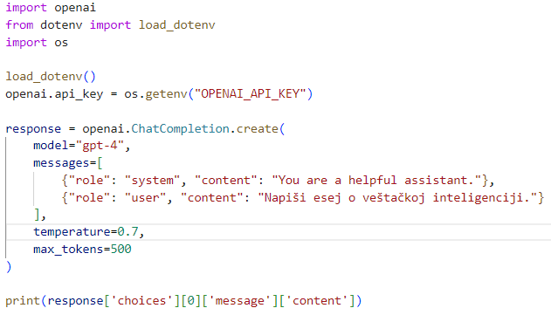
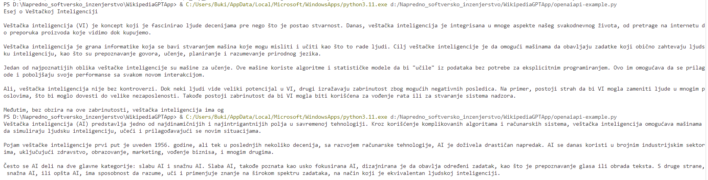
Primer korišćenja OpenAI API-ja

Slide 9
Tkinter
Tkinter je osnovna biblioteka za izradu grafičkih korisničkih interfejsa (GUI) u Python
Dolazi u standardnoj biblioteci Pythona
Ova biblioteka pruža jednostavan i intuitivan način za izradu desktop aplikacija, omogućavajući programerima da brzo razviju aplikacije sa različitim elementima interfejsa, kao što su dugmad, unosi, liste i drugi grafički elementi.
Primena: Kreiranje prozora i dijaloga, Pravljenje GUI za desktop aplikacije, Kreiranje odgovarajućih widget-a...

Slide 10
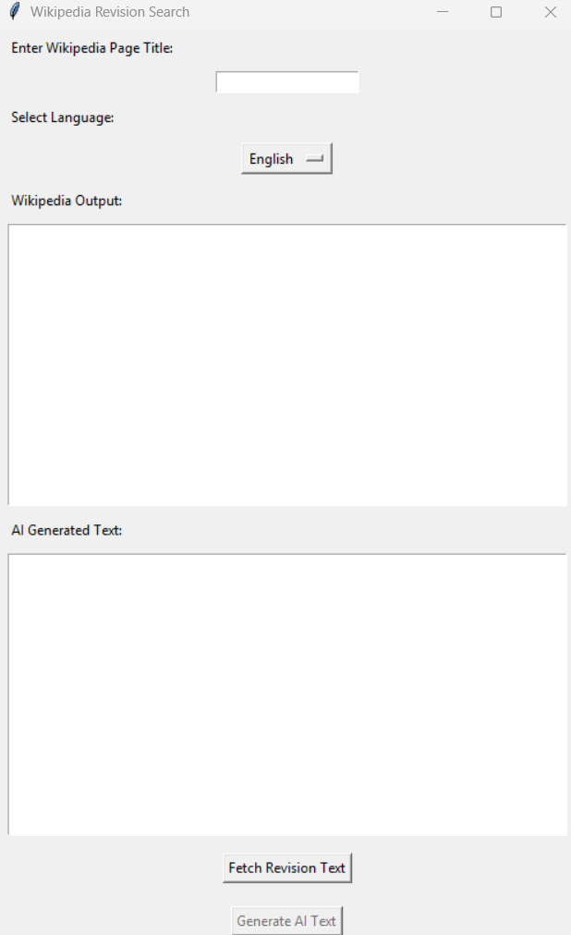

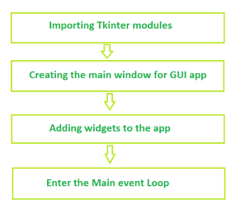
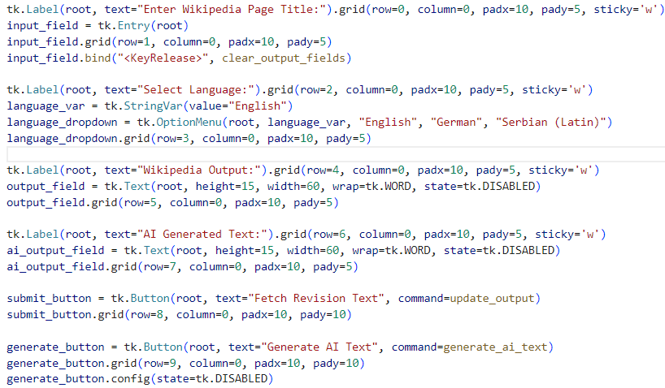
Osnovna struktura Tkinter aplikacije:

Slide 11
Implementacija projekta

